Slide 1
ΧΕΡΙΑ ΚΑΘΑΡΑ…ΜΙΚΡΟΒΙΑ ΜΑΚΡΙΑ!
Πρόγραμμα
Πρόληψη μετάδοσης μικροβίων
7^{ης} Υγειονομικής Περιφέρειας Κρήτης
Ομάδα εργασίας 7^{ης} Υγειονομικής Περιφέρειας Κρήτης

Slide 2
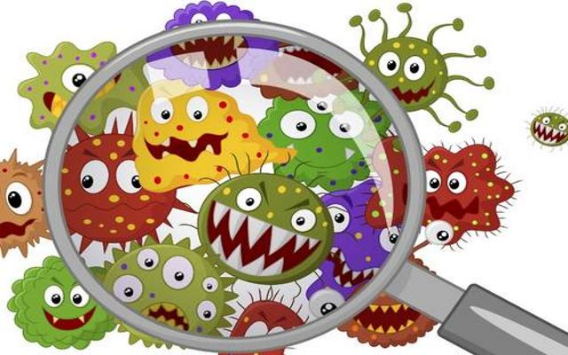
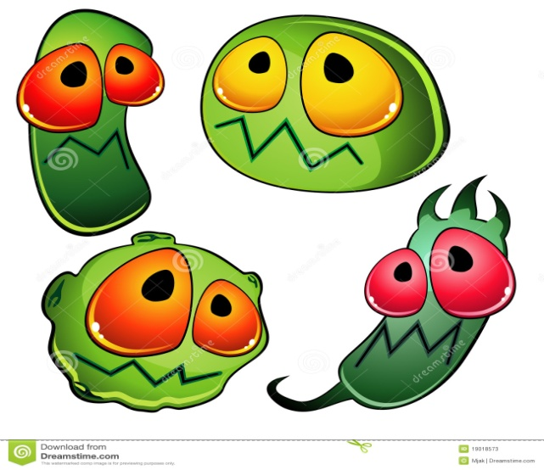
ΧΕΡΙΑ ΚΑΘΑΡΑ…ΜΙΚΡΟΒΙΑ ΜΑΚΡΙΑ!
Notes:
Speaker notes:
Welcome the participants
Objective of presentation : give participants an introduction on how to prevent the spread of infection in health care setting, other workplaces and at home
_______________
T3 notes
Can be used:
• to talk about prevention of flu
• can be incorporated into pandemic preparedness training as component of pandemic prevention
• potential audiences include health care workers, workplaces in general, community, your family!

Slide 3
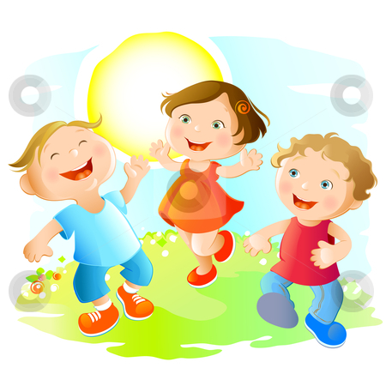
ΚΑΘΑΡΑ ΠΑΙΔΙΑ..ΧΑΡΟΥΜΕΝΑ ΠΑΙΔΙΑ

Slide 4
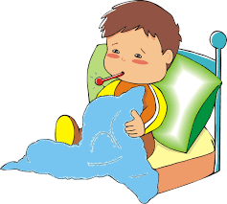
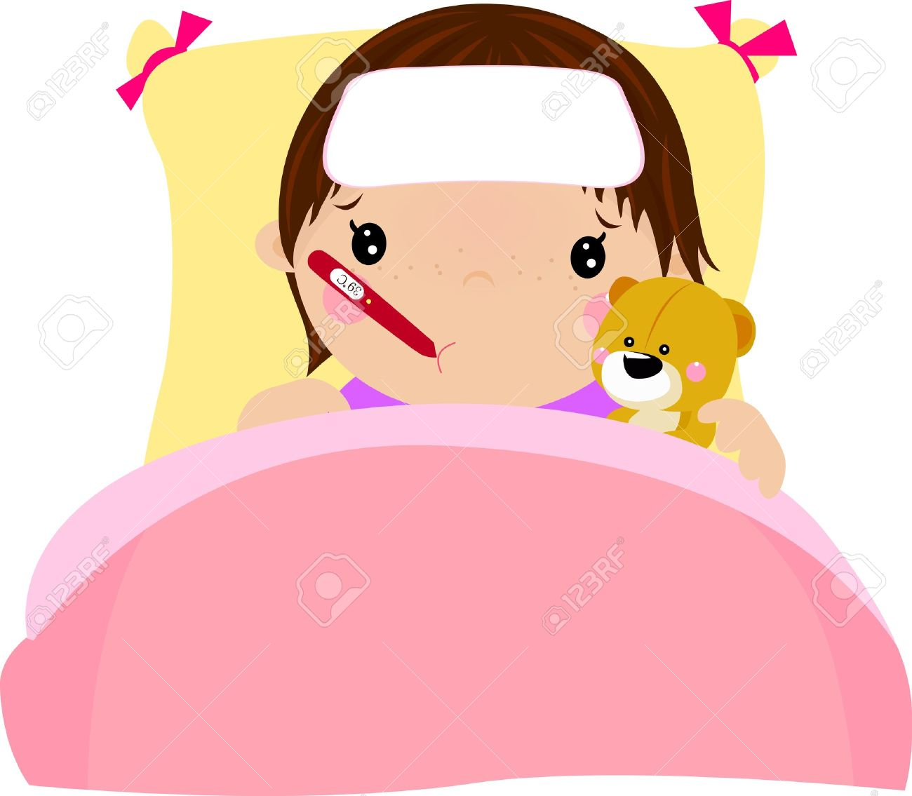
ΈΝΑ ΑΡΡΩΣΤΟ ΠΑΙΔΙ

Slide 5
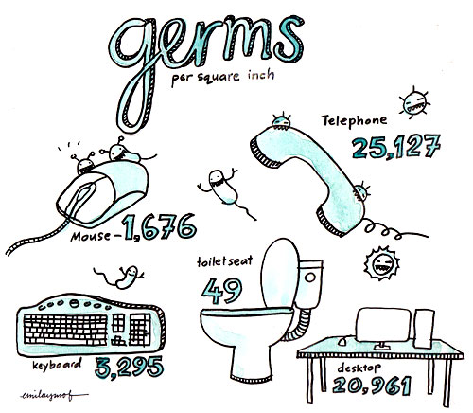
Που είναι τα μικρόβια?????
Notes:
1 inc=2,54cm

Slide 6
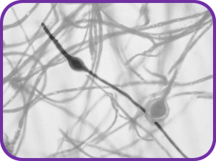
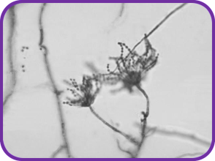
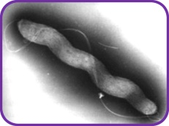
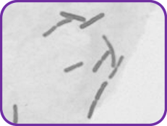
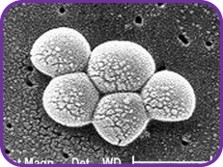
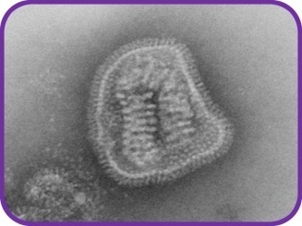
Υπάρχουν 3 διαφορετικοί τύποι μικροβίων (μικροοργανισμών):
Ιοί
Ο ιός της γρίπης
Βακτήρια
Υπάρχουν τρεις διαφορετικοί τύποι βακτηρίων που φαίνονται σαν:
Μύκητες
Πενικίλλιο Δερματόφυτα
Σπείρες (ελατήρια) | Βάκιλοι (μπαστουνάκια) | Κόκκοι (μπαλίτσες)
Μύκητες
Βακτήρια
Ιοί

Slide 7

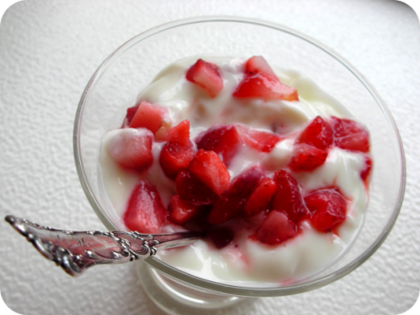
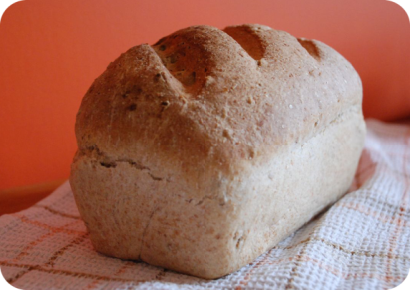
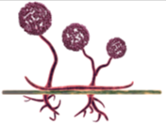

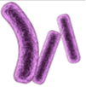
Χρήσιμα Μικρόβια
Μπορούν τα μικρόβια να μας φανούν
χρήσιμα?!?

Slide 8
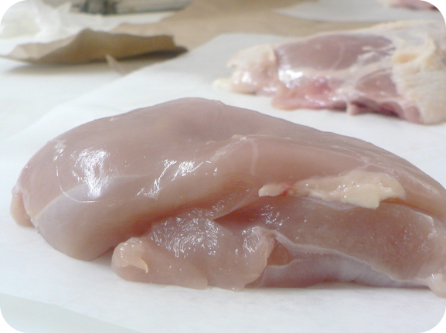
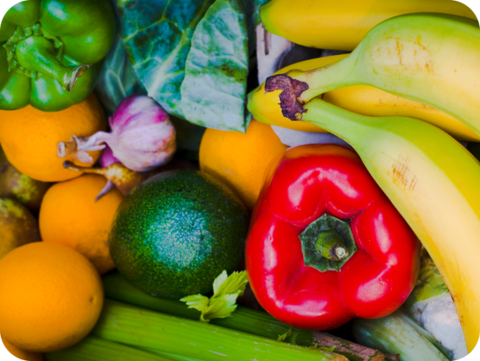
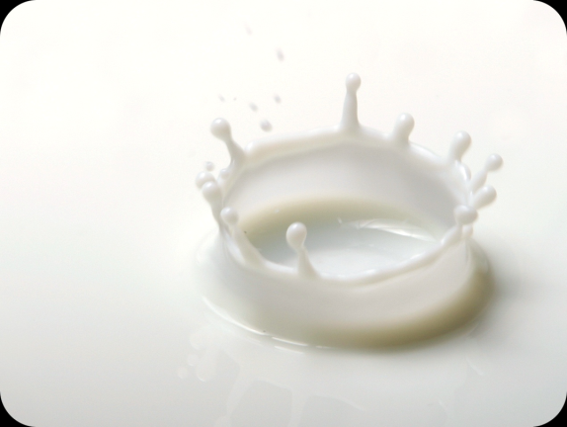


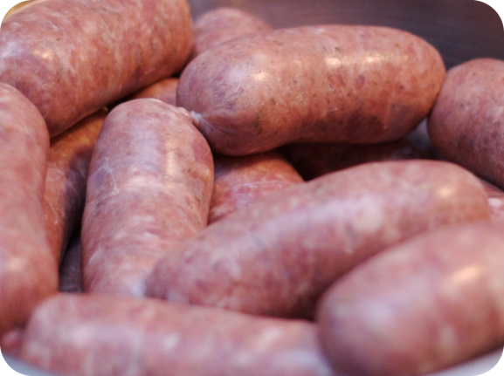
Ποιο από τα παρακάτω τρόφιμα έχουν χρήσιμα και
ποια έχουν βλαβερά μικρόβια;

Slide 9
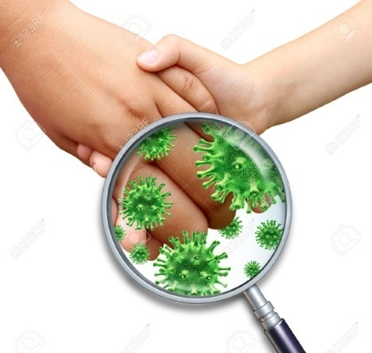
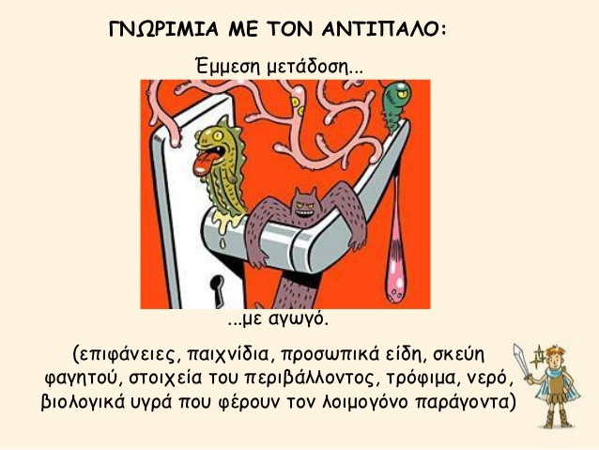
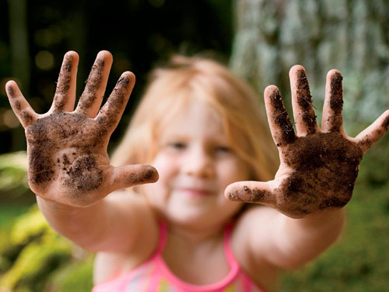

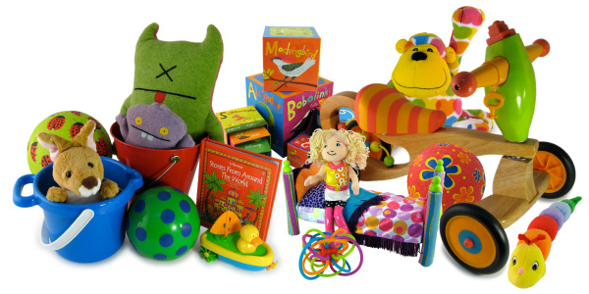
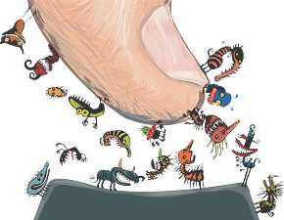
Πως μεταδίδονται τα μικρόβια;;;
Με τα χέρια..

Slide 10

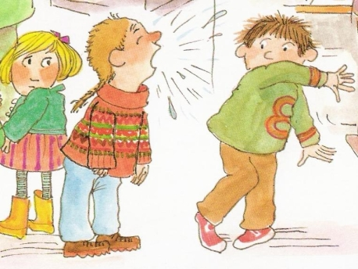
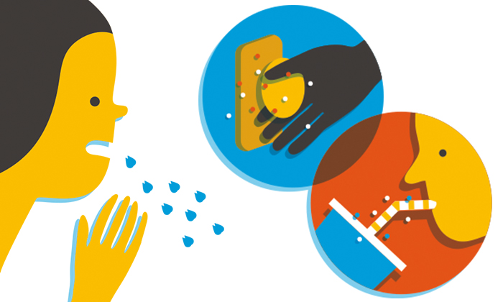
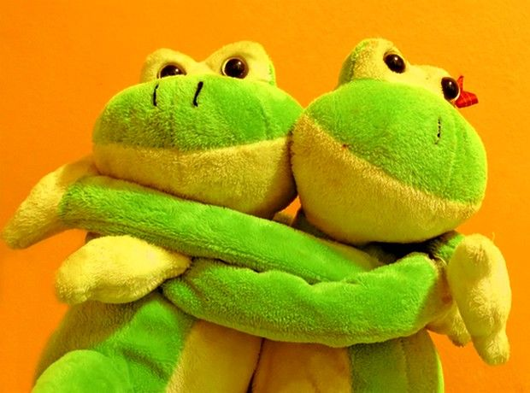
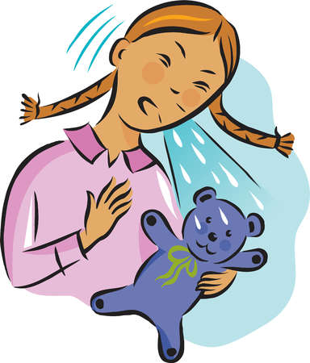
Πως μεταδίδονται τα μικρόβια;
Από το στόμα…
Notes:
Ο πιο κοινός τρόπος μετάδοσης μιας λοίμωξης είναι με τα σταγονίδια, όπως με το βήχα και το φτάρνισμα. Μπορεί επίσης να μεταδοθεί πιο άμεσα, για παράδειγμα, με την ανθρώπινη επαφή (άγγιγμα, φιλί, άπλυτα χέρια, χρήση της ίδιας οδοντόβουρτσας, φλιτζάνια, κλπ) και όταν τρώμε μολυσμένα τρόφιμα.
Το κοινό κρυολόγημα και η γρίπη είναι οι πιο κοινές αρρώστιες στην τάξη και ίσως από τις πιο μολυσματικές. Τα κρυολογήματα και η γρίπη προκαλούνται από ιούς, και σαν τέτοιες, δεν μπορούν να θεραπευτούν με αντιβιοτικά. Γενικά, σ’ αυτές τις περιπτώσεις, συνιστάται να κοιμόμαστε αρκετά και να πίνουμε άφθονα υγρά, όμως εάν τα συμπτώματα επιμένουν τότε απαιτείται μια επίσκεψη στο γιατρό. Τα συμπτώματα του κρυολογήματος και της γρίπης περιλαμβάνουν πονοκέφαλο, πονόλαιμο και πυρετό. Το κρυολόγημα κάνει επίσης τη μύτη μας να τρέχει! Πολλοί πονόλαιμοι που σχετίζονται με το κρυολόγημα και τη γρίπη συμβαίνουν εξαιτίας των ιών που βρίσκονται στο λαιμό και εμείς το νιώθουμε σαν γδάρσιμο, αναπνέουμε από το στόμα νιώθοντας το λαιμό μας ξηρό και έχουμε συνεχή βήχα που μας κάνει να πονάμε.
Το φτάρνισμα είναι ένας τρόπος με τον οποίο το σώμα μας προσπαθεί να διώξει οποιαδήποτε βλαβερά μικρόβια και σκόνη, που έχουμε εισπνεύσει. Τα βλαβερά μικρόβια και η σκόνη «πιάνονται» από τις τρίχες της μύτης μας και την γαργαλούν. Η μύτη στέλνει ένα μήνυμα στον εγκέφαλο ο οποίος στη συνέχεια στέλνει ένα μήνυμα ξανά στη μύτη μας, στο στόμα, στους πνεύμονες και στο στήθος λέγοντας τους να φυσήξουν αυτό τον ερεθισμό μακριά. Στην περίπτωση του κρυολογήματος και της γρίπης, εκατομμύρια σωματίδια του ιού ξεχύνονται με το φτάρνισμα και μολύνουν το σημείο που θα καθίσουν και αυτό θα μπορούσε να είναι τα τρόφιμα ή τα χέρια μας

Slide 11
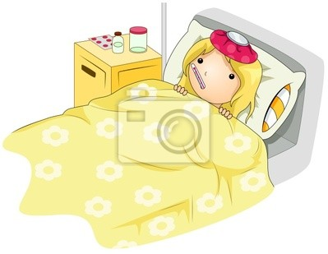
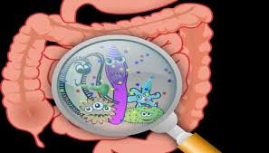
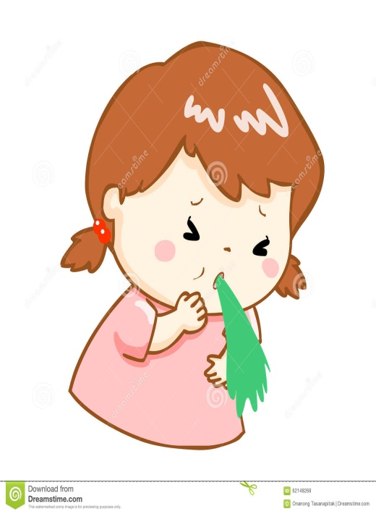
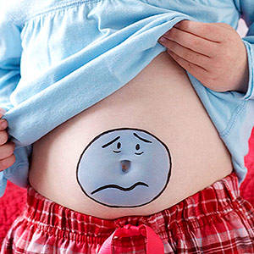
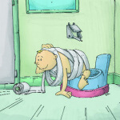
Τι μπορεί να μας προκαλέσουν τα βλαβερά μικρόβια;;;
Notes:
Ο πιο κοινός τρόπος μετάδοσης μιας λοίμωξης είναι με τα σταγονίδια, όπως με το βήχα και το φτάρνισμα. Μπορεί επίσης να μεταδοθεί πιο άμεσα, για παράδειγμα, με την ανθρώπινη επαφή (άγγιγμα, φιλί, άπλυτα χέρια, χρήση της ίδιας οδοντόβουρτσας, φλιτζάνια, κλπ) και όταν τρώμε μολυσμένα τρόφιμα.
Το κοινό κρυολόγημα και η γρίπη είναι οι πιο κοινές αρρώστιες στην τάξη και ίσως από τις πιο μολυσματικές. Τα κρυολογήματα και η γρίπη προκαλούνται από ιούς, και σαν τέτοιες, δεν μπορούν να θεραπευτούν με αντιβιοτικά. Γενικά, σ’ αυτές τις περιπτώσεις, συνιστάται να κοιμόμαστε αρκετά και να πίνουμε άφθονα υγρά, όμως εάν τα συμπτώματα επιμένουν τότε απαιτείται μια επίσκεψη στο γιατρό. Τα συμπτώματα του κρυολογήματος και της γρίπης περιλαμβάνουν πονοκέφαλο, πονόλαιμο και πυρετό. Το κρυολόγημα κάνει επίσης τη μύτη μας να τρέχει! Πολλοί πονόλαιμοι που σχετίζονται με το κρυολόγημα και τη γρίπη συμβαίνουν εξαιτίας των ιών που βρίσκονται στο λαιμό και εμείς το νιώθουμε σαν γδάρσιμο, αναπνέουμε από το στόμα νιώθοντας το λαιμό μας ξηρό και έχουμε συνεχή βήχα που μας κάνει να πονάμε.
Το φτάρνισμα είναι ένας τρόπος με τον οποίο το σώμα μας προσπαθεί να διώξει οποιαδήποτε βλαβερά μικρόβια και σκόνη, που έχουμε εισπνεύσει. Τα βλαβερά μικρόβια και η σκόνη «πιάνονται» από τις τρίχες της μύτης μας και την γαργαλούν. Η μύτη στέλνει ένα μήνυμα στον εγκέφαλο ο οποίος στη συνέχεια στέλνει ένα μήνυμα ξανά στη μύτη μας, στο στόμα, στους πνεύμονες και στο στήθος λέγοντας τους να φυσήξουν αυτό τον ερεθισμό μακριά. Στην περίπτωση του κρυολογήματος και της γρίπης, εκατομμύρια σωματίδια του ιού ξεχύνονται με το φτάρνισμα και μολύνουν το σημείο που θα καθίσουν και αυτό θα μπορούσε να είναι τα τρόφιμα ή τα χέρια μας
11

Slide 12
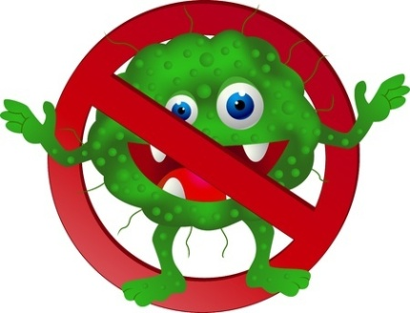
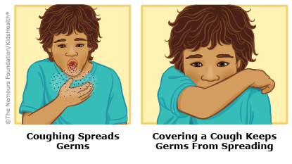
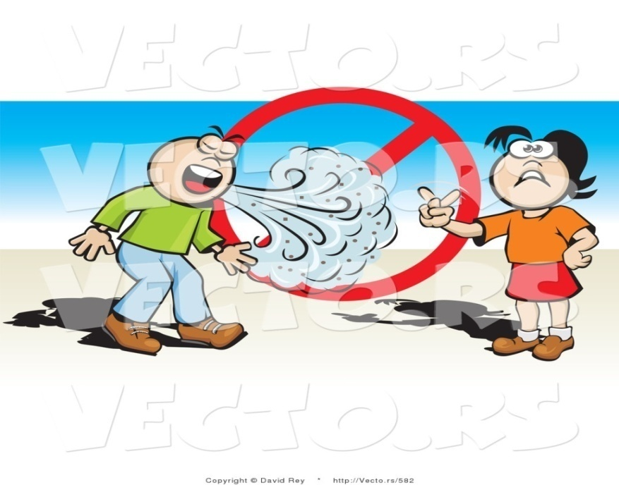
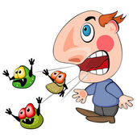
Σταματήστε την διασπορά των μικροβίων από το στόμα!

Slide 13
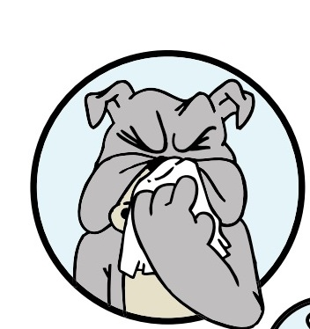
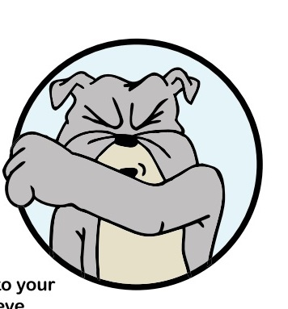
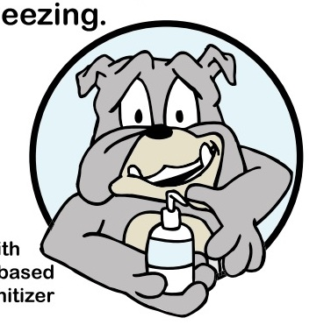
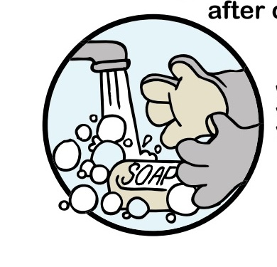
ΚΑΛΥΨΕ τον ΒΗΧΑ σου!!!
Κάλυψε τον βήχα και το φτάρνισμά σου με ένα χαρτομάντιλο και πέτα το!!!!
ή
Κάλυψε το στόμα σου με τον αγκώνα σου!!!!
ιθ
ιθ
ιθ
μετά
ή
Πλύνε τα χέρια σου με χλιαρό νερό και σαπούνι!!!
Βάλε αντισηπτικό διάλυμα!!!
ιθ

Slide 14
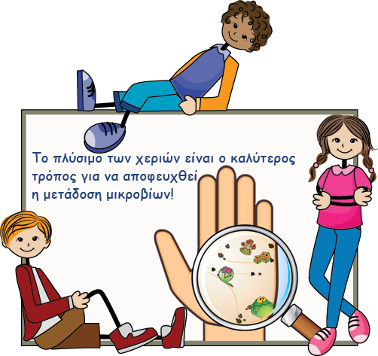
Πως μειώνεται η μετάδοση;;;

Slide 15
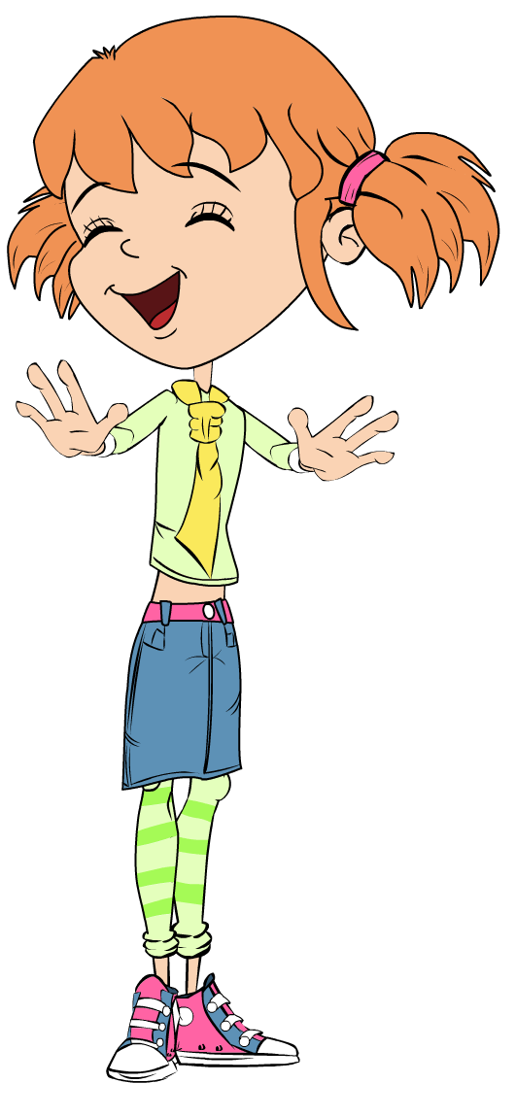
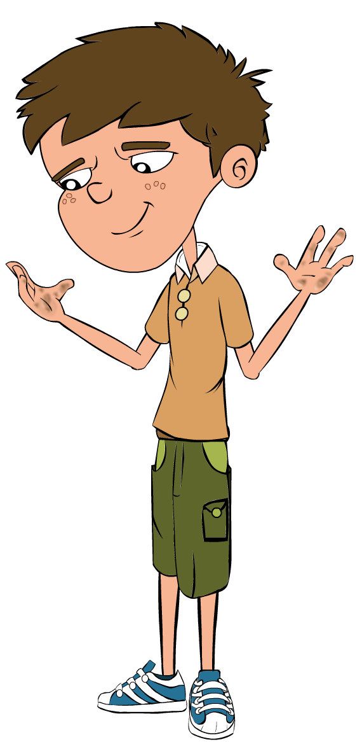
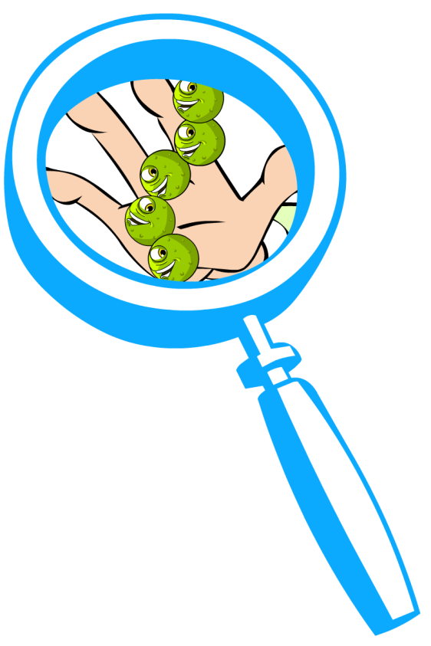
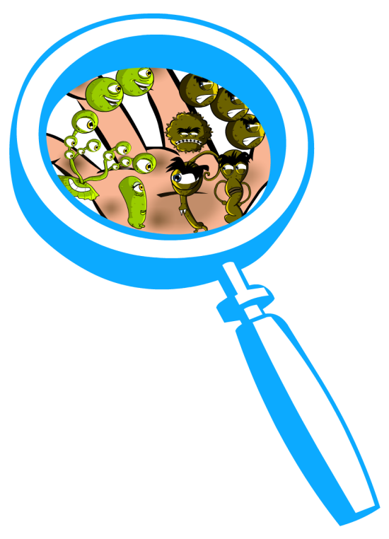
Μπορείς να βρεις τη διαφορά ανάμεσα στα χέρια της Αιμιλίας και του Χάρη;

Slide 16




ΥΓΙΕΙΝΗ ΤΩΝ ΧΕΡΙΩΝ
Πόσο
καθαρά
χέρια σου;
είναι
τα
Notes:
Τα σχολεία είναι μια εστία βλαβερών μικροβίων που μεταδίδονται γρήγορα από παιδί σε παιδί με το άγγιγμα. Το πλύσιμο των χεριών είναι ένας από τους καλύτερους τρόπους για να σταματήσει η μετάδοση των βλαβερών μικροβίων και να προληφθούν οι ασθένειες των παιδιών.
Τα χέρια μας φυσιολογικά εκκρίνουν μια λιπαρή ουσία που βοηθάει να διατηρεί το δέρμα μας υγρό και το εμποδίζει να γίνει πολύ ξηρό. Αυτή η ουσία όμως, είναι ένα τέλειο μέρος για την ανάπτυξη και τον πολλαπλασιασμό των μικροβίων. Επίσης, βοηθάει τα μικρόβια να «κολλήσουν» στο δέρμα μας.
Τα χέρια μας φυσιολογικά καλύπτονται από τα χρήσιμα βακτήρια -συνήθως το χρήσιμο Σταφυλόκοκκο. Το τακτικό πλύσιμο των χεριών βοηθάει να απομακρύνονται τα άλλα μικρόβια που μαζεύουμε από τον περιβάλλοντα χώρο (σπίτι, σχολείο, κήπο, ζώα, τρόφιμα, κλπ). Μερικά από αυτά τα μικρόβια μπορούν να μας αρρωστήσουν εάν τα φάμε ή τα εισπνεύσουμε.
Το πλύσιμο των χεριών μόνο με νερό ή με κρύο νερό διώχνει την ορατή βρωμιά και τη μουντζούρα, αλλά, το σαπούνι είναι απαραίτητο για να διαλύσει τη λιπαρή ουσία στην επιφάνεια των χεριών που έχει παγιδεύσει μικρόβια.
Τα χέρια θα πρέπει να πλένονται
Πριν, κατά τη διάρκεια και μετά την προετοιμασία του φαγητού
Μετά τη χρήση της τουαλέτας
Μετά την επαφή με ζώα ή περιττώματα ζώων
Μετά από βήξιμο, φτάρνισμα, ή φύσημα της μύτης
Εάν είσαι άρρωστος ή είσαι μαζί με άλλο άρρωστο άτομο

Slide 17
Ποτέ πρέπει να
πλύνουμε τα χέρια μας;;;
Μετά τον βήχα ή το φτάρνισμα
Μόλις επιστρέψουμε σπίτι
Πριν από το φαγητό ή την προετοιμασία του
Μετά την επαφή με ζώα
Μετά από την τουαλέτα
Μετά το παιχνίδι
Πριν βάλουμε φακούς επαφής

Slide 18

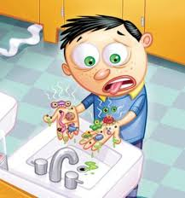
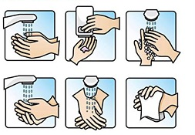
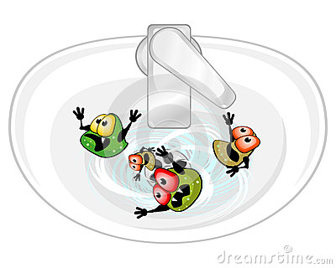
Πως πλένουμε τα χέρια μας;
1.ΒΡΕΧΟΥΜΕ ΤΑ ΧΕΡΙΑ ΜΑΣ ΙΔΑΝΙΚΑ ΜΕ ΧΛΙΑΡΟ ΝΕΡΟ.
2.ΡΙΧΝΟΥΜΕ ΣΑΠΟΥΝΙ.
3.ΤΡΙΒΟΥΜΕ ΔΥΝΑΤΑ ΤΑ ΧΕΡΙΑ ΜΕΤΑΞΥ ΤΟΥΣ ΓΙΑ ΟΣΟ ΧΡΟΝΟ ΛΕΜΕ ΤΗΝ ΑΛΦΑΒΗΤΑ.
4.ΞΕΒΓΑΖΟΥΜΕ ΜΕ ΚΑΘΑΡΟ ΝΕΡΟ.
5.ΣΚΟΥΠΙΖΟΥΜΕ ΤΑ ΧΕΡΙΑ ΜΕ ΚΑΘΑΡΟ ΧΑΡΤΙ ΚΑΙ ΜΕ ΑΥΤΟ ΚΛΕΙΝΟΥΜΕ ΚΑΙ ΤΗΝ ΒΡΥΣΗ.

Slide 19

Τα
6
Βήματα
για το
Πλύσιμο
των Χεριών
  Παλάμη με παλάμη
Το πίσω μέρος των χεριών
Ανάμεσα στα δάχτυλα
Το πίσω μέρος των δακτύλων
Τις άκρες των δακτύλων
Τους αντίχειρες

Slide 20







Τι προσέχουμε στην τάξη και στο σπίτι ;;;
Καθαρίζουμε τηλέφωνο, tablet, υπολογιστή
Ανοίγουμε τα παράθυρα για 20 λεπτά καθημερινά
Πλένουμε πολύ συχνά τα χέρια μας
Καθαρίζουμε τα χερούλια
Κάλυψε το βήχα
Καθαρές τουαλέτες
Καθαρίζουμε καθημερινά τα θρανία
Notes:
Ο πιο κοινός τρόπος μετάδοσης μιας λοίμωξης είναι με τα σταγονίδια, όπως με το βήχα και το φτάρνισμα. Μπορεί επίσης να μεταδοθεί πιο άμεσα, για παράδειγμα, με την ανθρώπινη επαφή (άγγιγμα, φιλί, άπλυτα χέρια, χρήση της ίδιας οδοντόβουρτσας, φλιτζάνια, κλπ) και όταν τρώμε μολυσμένα τρόφιμα.
Το κοινό κρυολόγημα και η γρίπη είναι οι πιο κοινές αρρώστιες στην τάξη και ίσως από τις πιο μολυσματικές. Τα κρυολογήματα και η γρίπη προκαλούνται από ιούς, και σαν τέτοιες, δεν μπορούν να θεραπευτούν με αντιβιοτικά. Γενικά, σ’ αυτές τις περιπτώσεις, συνιστάται να κοιμόμαστε αρκετά και να πίνουμε άφθονα υγρά, όμως εάν τα συμπτώματα επιμένουν τότε απαιτείται μια επίσκεψη στο γιατρό. Τα συμπτώματα του κρυολογήματος και της γρίπης περιλαμβάνουν πονοκέφαλο, πονόλαιμο και πυρετό. Το κρυολόγημα κάνει επίσης τη μύτη μας να τρέχει! Πολλοί πονόλαιμοι που σχετίζονται με το κρυολόγημα και τη γρίπη συμβαίνουν εξαιτίας των ιών που βρίσκονται στο λαιμό και εμείς το νιώθουμε σαν γδάρσιμο, αναπνέουμε από το στόμα νιώθοντας το λαιμό μας ξηρό και έχουμε συνεχή βήχα που μας κάνει να πονάμε.
Το φτάρνισμα είναι ένας τρόπος με τον οποίο το σώμα μας προσπαθεί να διώξει οποιαδήποτε βλαβερά μικρόβια και σκόνη, που έχουμε εισπνεύσει. Τα βλαβερά μικρόβια και η σκόνη «πιάνονται» από τις τρίχες της μύτης μας και την γαργαλούν. Η μύτη στέλνει ένα μήνυμα στον εγκέφαλο ο οποίος στη συνέχεια στέλνει ένα μήνυμα ξανά στη μύτη μας, στο στόμα, στους πνεύμονες και στο στήθος λέγοντας τους να φυσήξουν αυτό τον ερεθισμό μακριά. Στην περίπτωση του κρυολογήματος και της γρίπης, εκατομμύρια σωματίδια του ιού ξεχύνονται με το φτάρνισμα και μολύνουν το σημείο που θα καθίσουν και αυτό θα μπορούσε να είναι τα τρόφιμα ή τα χέρια μας
20

Slide 21


ΕΥΧΑΡΙΣΤΩ

